Slide 1

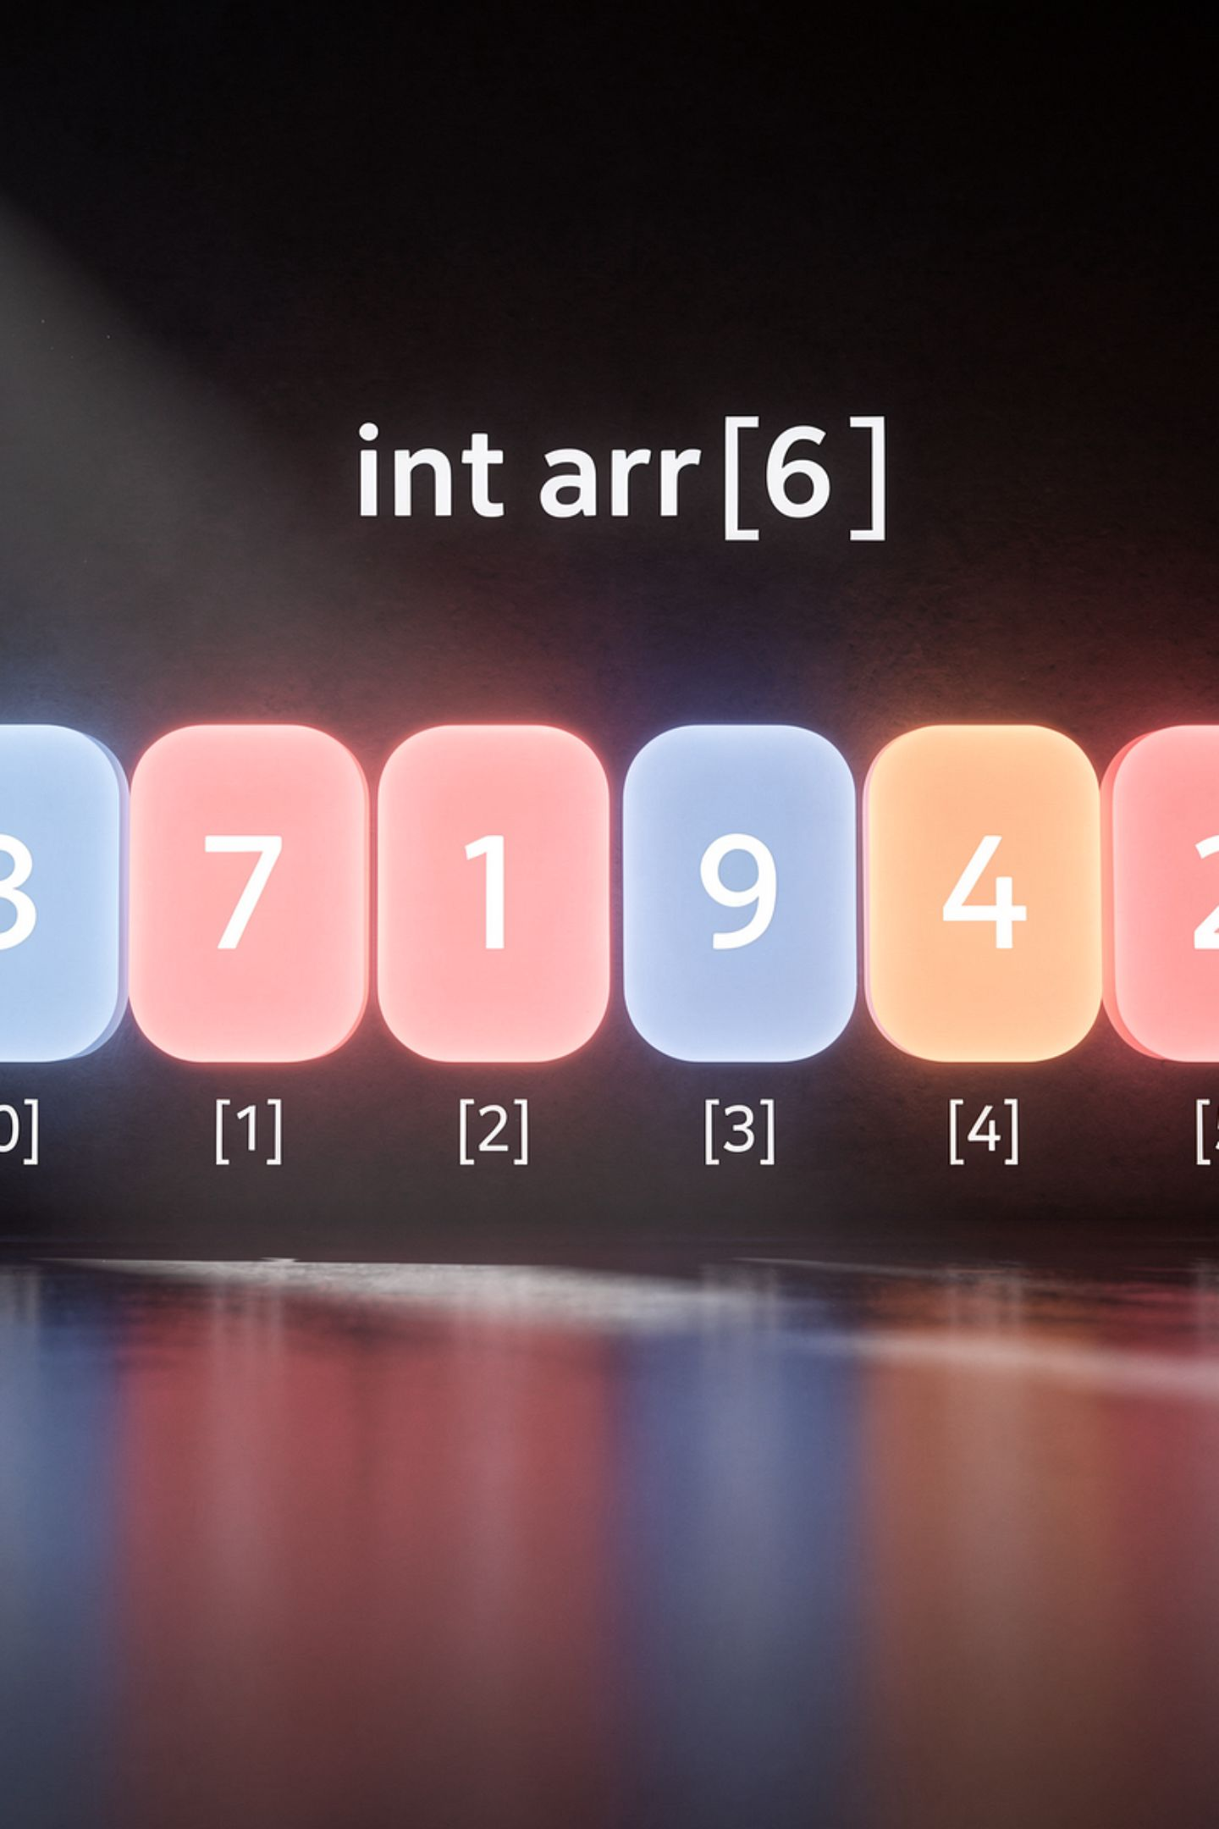
Gli Array Monodimensionali in C
Dichiarazione, accesso, operazioni, funzioni e array a tappo
LINGUAGGIO C
STRUTTURE DATI
PROGRAMMAZIONE

Slide 2
Cos'è un Array Monodimensionale?
Definizione
Schema visivo a celle
Un array monodimensionale è una sequenza di variabili dello stesso tipo memorizzate in posizioni di memoria contigue. Si dichiara con:
Indice | [0] | [1] | [2] | [3] | [4]
Valore | 7 | 8 | 6 | 9 | 7
int voti[5];
Accedere a voti[2] restituisce 6. Tentare di accedere a voti[5] provoca un comportamento indefinito: il linguaggio C non esegue nessun controllo automatico sui limiti.
Gli indici validi vanno da 0 a dimensione−1. Ogni cella occupa sizeof(tipo) byte e le celle sono fisicamente adiacenti in memoria.

Slide 3
Dichiarazione e Inizializzazione
Esistono cinque modi principali per dichiarare e inizializzare un array in C:
1 – Lista completa
2 – Dimensione dedotta
3 – Lista parziale
4 – Tutto a zero
int a[3] = {10, 20, 30};
int b[] = {10, 20, 30};
int c[10] = {1, 2, 3};
int d[8] = {0};
Tutti i valori specificati esplicitamente.
Il compilatore conta gli elementi.
I rimanenti 7 elementi vengono azzerati automaticamente a 0.
Modo rapido per azzerare l'intero array.
5 – Costante simbolica
#define N 5
int e[N] = {...};
Rende la dimensione facile da modificare ovunque.
Schema per int c[10] = {1, 2, 3}: le prime 3 celle ricevono i valori espliciti, le restanti 7 vengono azzerate automaticamente dal compilatore.
Indice | [0] | [1] | [2] | [3] | [4] | [5] | [6] | [7] | [8] | [9]
Valore | 1 | 2 | 3 | 0 | 0 | 0 | 0 | 0 | 0 | 0

Slide 4
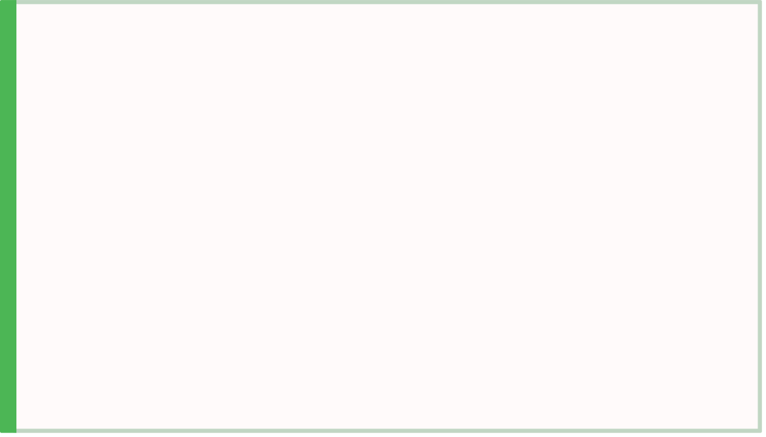
Dichiarazione Senza Inizializzazione
Cosa succede in memoria?
Contenuto delle celle
Quando si dichiara un array specificando solo la dimensione, come nell'esempio:
Indice | [0] | [1] | [2] | [3] | [4]
Valore | ??? | ??? | ??? | ??? | ???
int v[5];
Questi "valori spazzatura" (garbage values) sono imprevedibili e dipendono dal contenuto precedente della memoria. Il linguaggio C non effettua alcuna inizializzazione automatica per le variabili locali dichiarate in questo modo.
il compilatore alloca lo spazio necessario in memoria (ad esempio, 5 × sizeof(int) = 20 byte contigui). Tuttavia, NON inizializza i valori di queste celle. Questo significa che esse conterranno qualsiasi dato si trovasse precedentemente in quelle locazioni di memoria.
Attenzione: Comportamento Indefinito
Soluzioni Consigliate
Unica Eccezione
È fondamentale inizializzare sempre gli array prima del loro utilizzo. Puoi farlo con un ciclo for o usando la sintassi = {0} al momento della dichiarazione per azzerare tutte le celle.
Le variabili globali e quelle dichiarate static sono un'eccezione: vengono automaticamente inizializzate a zero dal compilatore.
Leggere il contenuto di un array non inizializzato porta a un comportamento indefinito (undefined behavior), che può causare errori imprevedibili o crash del programma.

Slide 5
Struttura in Memoria
Layout per int v[4]
Calcoli utili
Indice | [0] | [1] | [2] | [3]
Valore | 10 | 20 | 30 | 40
Offset | +0 | +4 | +8 | +12
Numero di elementi:
sizeof(arr) / sizeof(arr[0])
Questo calcolo funziona solo nel blocco dove l'array è dichiarato.
Attenzione nelle funzioni: passando un array a una funzione, sizeof(arr) restituisce la dimensione del puntatore (tipicamente 8 byte), non dell'intero array. Bisogna quindi passare la dimensione come parametro separato.
sizeof(int) = 4 byte — ogni elemento occupa 4 byte e le celle si trovano in indirizzi consecutivi.

Slide 6
Accesso e Scorrimento
Schema di accesso per indice su int v[5] = {3, 7, 1, 9, 4}:
Indice | [0] | [1] | [2] | [3] | [4]
Valore | 3 | 7 | 1 | 9 | 4
Operazioni di lettura e scrittura
⚠ Errore tipico
Lettura: x = v[2]; → x vale 1
Scrittura: v[2] = 99; → la cella [2] diventa 99
Indice espressione: y = v[i + 1];
L'accesso fuori range — ad esempio v[5] su un array di 5 elementi — provoca comportamento indefinito. Il linguaggio C non esegue nessun controllo automatico a runtime: il programma può crashare, restituire valori casuali o sembrare funzionare correttamente.
Ciclo for standard
for (i = 0; i < N; i++) { ... }
Varianti: ordine inverso (i = N-1; i >= 0; i--), passo 2 (i += 2), scorrimento parziale.

Slide 7
Lettura da Tastiera e Validazione
Lettura base con scanf
Regola del flag
La condizione di uscita dal ciclo while si gestisce tramite una variabile flag (es. int valido = 0;). Non usare break per uscire dal ciclo: il flag rende il codice più leggibile, facilita il debug e segue le buone pratiche didattiche della programmazione strutturata.
for (i = 0; i < N; i++) {
scanf("%d", &arr[i]);
}
L'operatore & è obbligatorio: passa l'indirizzo della cella all'array dove scanf scriverà il valore.
Validazione con flag
while (!valido) {
scanf("%d", &arr[i]);
if (arr[i] >= 1 && arr[i] <= 10)
valido = 1;
else
printf("Valore non valido.\n");
}

Slide 8
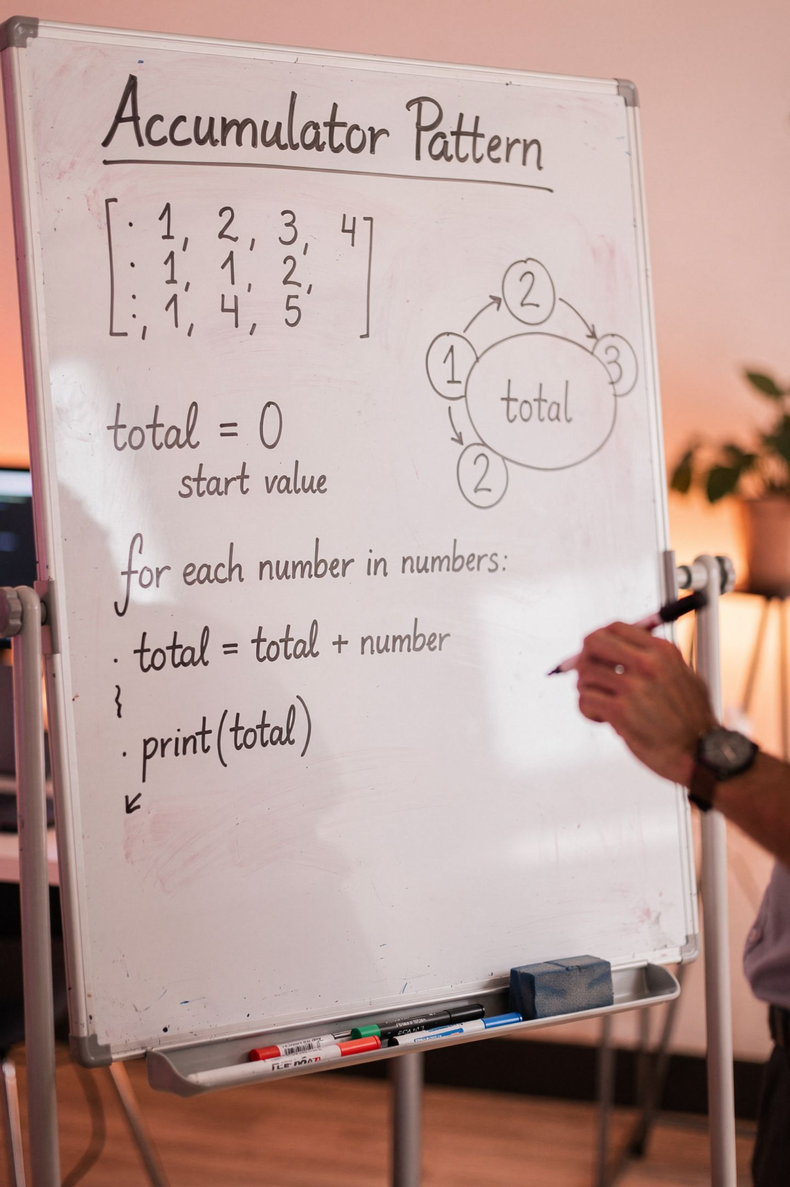
Operazioni Fondamentali: Somma e Media
Pattern accumulatore
Calcolo della media
somma = 0;
for (i = 0; i < N; i++)
somma += arr[i];
media = (double)somma / N;
Il cast (double) è indispensabile: senza di esso la divisione sarebbe intera e si perderebbe la parte decimale.
Inizializzare sempre a 0 prima del ciclo.
Varianti utili
Somma solo dei positivi: if (arr[i] > 0)
Somma per posizioni pari: if (i % 2 == 0)
Somma cumulativa: stampa l'accumulatore a ogni passo

Slide 9
Ricerca di Minimo, Massimo e Valore
Schema "ipotesi + smentita" su int v[6] = {14, 7, 23, 5, 18, 9}:
Indice | [0] | [1] | [2] | [3] | [4] | [5]
Valore | 14 | 7 | 23 | 5 | 18 | 9
Pattern "ipotesi + smentita"
Ricerca con flag
Inizializzare con il primo elemento (indice 0)
Scorrere dal secondo elemento (indice 1)
Se si trova un valore migliore, aggiornare
Salvare l'indice (non solo il valore): permette di risalire alla posizione
while (arr[i] != cercato
&& !trovato) {
i++;
}
Nessun break: usare il flag trovato. Per il conteggio delle occorrenze serve invece uno scorrimento completo senza uscita anticipata.

Slide 10
Trasformazioni In-Place
Schema inversione con swap su int v[6] = {A, B, C, D, E, F}:
 | [0] | [1] | [2] | [3] | [4] | [5]
Prima | A | B | C | D | E | F
Dopo | F | E | D | C | B | A
Regole dello swap
⚠ Copia di array
Il ciclo arriva solo a N/2: ogni coppia viene scambiata una volta sola
Lo swap richiede una variabile d'appoggio temp per non perdere un valore
In C è vietato scrivere arr2 = arr1. La copia deve avvenire elemento per elemento con un ciclo:
for (i = 0; i < N; i++)
arr2[i] = arr1[i];
temp = v[i];
v[i] = v[N-1-i];
v[N-1-i] = temp;
Altre trasformazioni in-place: valore assoluto, azzeramento selettivo dei negativi, applicazione di formula su ogni elemento.

Slide 11
Array e Funzioni: Passaggio per Riferimento
Scalare (per valore) | Array (per riferimento)
main: x = 5 | main: v = [3, 7, 1, 9]
f(x): x_locale = 5 (copia) | f(v): stessa memoria dell'originale
x_locale = 999 → x in main: ancora 5 | v[0] = 99 → v in main: [99, 7, 1, 9]
Array → per riferimento
Dimensione separata
Uso di const
La funzione modifica l'array originale. Le modifiche sono visibili nel chiamante.
La dimensione non viene passata automaticamente: serve un parametro n.
const int arr[] indica che la funzione non modificherà l'array.

Slide 12

Funzioni che Restituiscono Valori Aggregati
Il pattern comune: ricevono array + n, scorrono, restituiscono un singolo valore con return.
int somma(const int arr[], int n) {
int tot = 0;
for (int i = 0; i < n; i++) tot += arr[i];
return tot;
}
double media(const int arr[], int n) {
return somma(arr, n) / (double)n;
}
int indice_massimo(const int arr[], int n) {
int idx = 0;
for (int i = 1; i < n; i++)
if (arr[i] > arr[idx]) idx = i;
return idx;
}
int cerca(const int arr[], int n, int val) {
for (int i = 0; i < n; i++)
if (arr[i] == val) return i;
return -1; /* non trovato */
}
Restituire l'indice, non il valore: permette al chiamante di accedere sia alla posizione che al dato. Il valore -1 come sentinella di "non trovato" è una convenzione consolidata in C.

Slide 13
Array a Tappo: Il Concetto
Array a dimensione fissa (n=5)
Cos'è il tappo?
Indice | [0] | [1] | [2] | [3] | [4]
Valore | 10 | 20 | 30 | 40 | 50
Un array a tappo usa un valore speciale detto sentinella per segnare la fine dei dati utili. Il ciclo si ferma quando incontra il tappo: non serve passare la dimensione n.
Scelta del tappo
for (i = 0; i < 5; i++) { ... }
-1 per interi non negativi
0 per codici sempre positivi
'\0' per char → le stringhe C!
Array a tappo (TAPPO = -1)
Indice | [0] | [1] | [2] | [3] | [4] | [5] | ...
Valore | 10 | 20 | 30 | -1 | ?? | ?? | ??
while (arr[i] != -1) { ... }

Slide 14
Operazioni con Array a Tappo
Inserimento in fondo (prima del tappo)
⚠ Controllo della capacità
Prima | 10 | 20 | 30 | -1 | ??
Dopo | 10 | 20 | 30 | 40 | -1
Prima di ogni inserimento verificare:
if (pos + 1 < MAX) {
arr[pos] = nuovo_valore;
arr[pos+1] = TAPPO;
}
Il tappo si sposta di una posizione in avanti.
Rimozione per indice (shift)
Prima | 10 | 20 | 30 | 40 | -1
Dopo | 10 | 30 | 40 | -1 | ??
L'array deve avere spazio per i dati più il tappo. Dimenticare questo controllo porta a scrivere fuori dai limiti dell'array.
Rimuovo posizione 1 (valore 20): gli elementi successivi shiftano a sinistra, trascinando con sé il tappo.

Slide 15

Collegamento con le Stringhe C
Una stringa in C è semplicemente un array di char con tappo '\0':
Indice | [0] | [1] | [2] | [3] | [4]
char s[] = "Ciao" | C | i | a | o | \0
Array int a tappo
Stringa C
while (arr[i] != -1) {
/* elabora arr[i] */
i++;
}
while (str[i] != '\0') {
/* elabora str[i] */
i++;
}
Tappo: -1
Tappo: '\0' (ASCII 0)
Stesso pattern, tappo diverso. Capire gli array a tappo su interi significa capire il meccanismo alla base di tutte le stringhe C e delle funzioni come strlen, strcpy, strcmp.

Slide 16
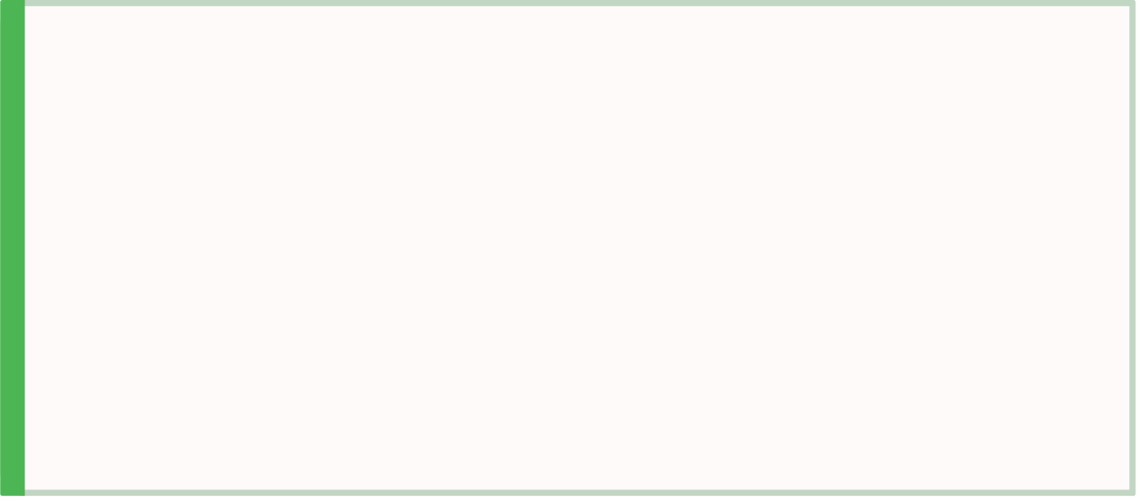
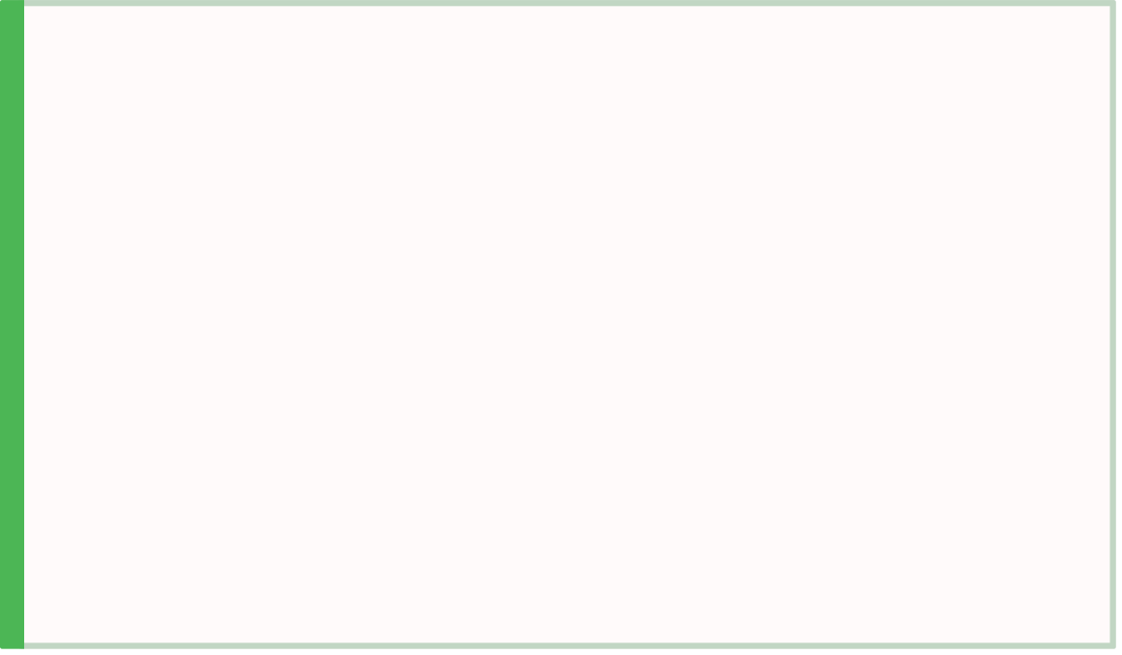
Errori Comuni da Evitare
1 – Indice fuori range
2 – Array non inizializzato
3 – Ciclo infinito nel while
for (i=0; i<=N; i++) → quando i == N l'accesso è fuori limite. Usare sempre <, non <=.
int a[5]; printf("%d", a[0]); → valore indeterminato (spazzatura in memoria).
Dimenticare di aggiornare l'indice (i++) dentro il while → il ciclo non termina mai.
4 – Indice unsigned decrescente
5 – Array a tappo: tappo mancante
Usare unsigned int in un ciclo decrescente: non può diventare negativo, il ciclo va all'infinito.
Dimenticare di posizionare il tappo dopo un inserimento, oppure non verificare che ci sia spazio prima di inserire.

Slide 17
Riepilogo Concetti
Operazione | Tecnica | Note
Dichiarazione | int arr[N] = {…} | Dimensione fissa, indici da 0 a N-1
Scorrimento | for (i=0; i<N; i++) | Variante: while per condizioni complesse
Somma / media | Accumulatore + divisione float | Cast con (double)
Min / max | Ipotesi + smentita con indice | Inizializzare dall'elemento 0
Ricerca | Flag trovato, niente break | Restituisce indice o -1
Inversione | Swap con temp, ciclo a N/2 | In-place
Funzione | Passaggio per riferimento | Aggiungere const se non si modifica
Array a tappo | while (arr[i] != TAPPO) | Tappo: -1, 0 o '\0'

Slide 18
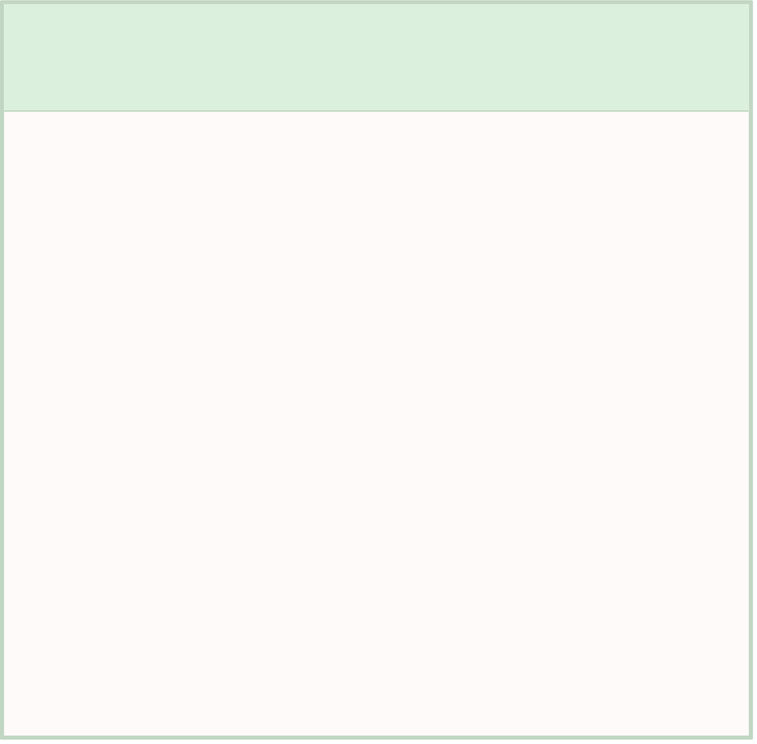
CAPITOLO 1
Esempi Pratici: Dichiarazione e Inizializzazione
Concetti base — tre file di esempio che esplorano la struttura fondamentale degli array.
1
2
3
010-dichiarazione-base.c
020-inizializzazione.c
030-array-in-memoria.c
Problema: come si dichiara un array, come si assegnano i valori e come si stampano.
Tecnica: assegnazione per indice; stampa diretta e con ciclo for; calcolo del numero di elementi con sizeof(arr)/sizeof(arr[0]).
Problema: quali sono i modi per inizializzare un array alla dichiarazione.
Tecnica: lista completa, dimensione dedotta, lista parziale con azzeramento automatico, {0} per azzerare tutto, #define come dimensione.
Problema: come è organizzato un array nella memoria del computer.
Tecnica: stampa degli indirizzi con &arr[i] e %p; calcolo dell'offset i * sizeof(arr[0]); verifica che la distanza tra celle consecutive sia sempre sizeof(int) byte.

Slide 19
CAPITOLO 1
Esempi Pratici: Problemi su Dichiarazione
040 – Lancio del dado
050 – Distribuzione voti
060 – Registro voti
070 – Inventario magazzino
Gestire voti di 8 studenti con nome e statistiche. Array paralleli nomi[][] e voti[]; minimo e massimo con salvataggio dell'indice per risalire al nome.
Contare quante volte esce ogni faccia in 30 lanci. Array frequenze[6] come tabella di conteggio; indice: frequenze[lancio-1]++.
Classificare 20 voti in 6 fasce. Mappatura voto→indice con if/else if; istogramma percentuale con asterischi.
Gestire 6 prodotti con codice, nome, quantità e prezzo. Quattro array paralleli; valore calcolato al volo senza array aggiuntivo.
080 – Temperature settimanali
Analizzare temperature max di 7 giorni. Array di double; variazione consecutiva temperature[i] - temperature[i-1]; ciclo da i=1.

Slide 20
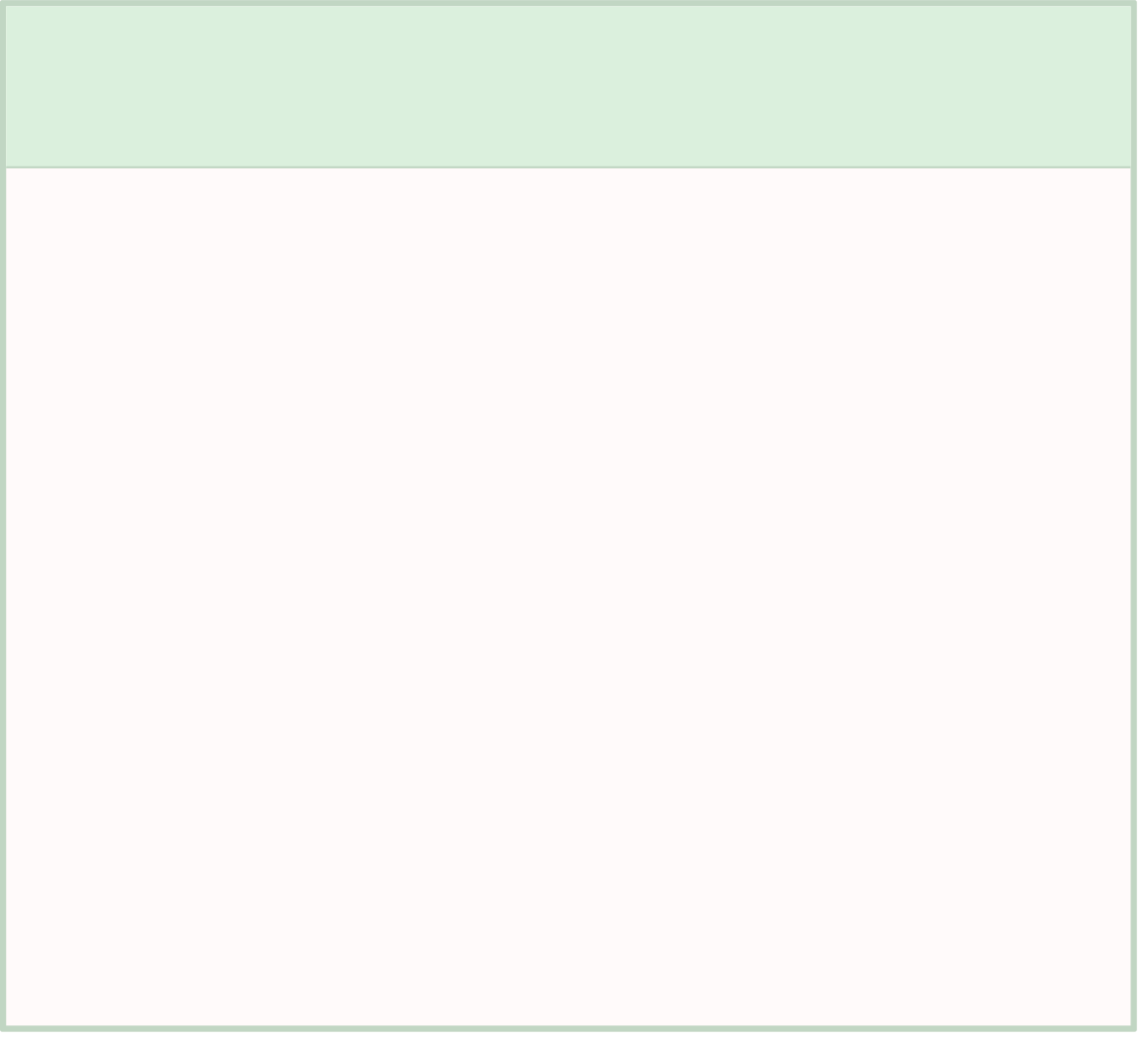
CAPITOLO 2
Esempi Pratici: Accesso e Scorrimento
Concetti base — tre file che approfondiscono le modalità di accesso e lettura.
1
2
3
010-accesso-per-indice.c
020-scorrimento-con-cicli.c
030-lettura-da-tastiera.c
Problema: mostrare tutte le forme di accesso a un elemento di un array.
Tecnica: indice costante, variabile ed espressione; verifica esplicita dei limiti con if (indice >= 0 && indice < DIMENSIONE); passaggio di porzione con &arr[i].
Problema: leggere valori da tastiera con validazione.
Tecnica: scanf("%d", &arr[i]); validazione con flag valido e ciclo while annidato; barra grafica ASCII proporzionale al valore.
Problema: confrontare le tre forme di ciclo per scorrere un array.
Tecnica: for, while (con rischio ciclo infinito), do-while; scorrimento inverso; passo 2 con i += 2.

Slide 21
CAPITOLO 2
Esempi Pratici: Problemi su Accesso e Scorrimento
040 – Rilevazioni pluviometriche
050 – Cassa automatica
060 – Rubrica telefonica
070 – Sensori industriali
Analisi precipitazioni mensili di un anno. Mese più piovoso/secco con indice; barra proporzionale con (int)(pioggia[i] / 5.0) asterischi.
Resto con minor numero di monete (greedy). Tagli in centesimi interi; monete[i] = resto / tagli[i]; aggiornamento residuo.
Ricerca per prefisso nome e filtro per tipo. Array paralleli; doppio ciclo con flag; filtro su telefoni[i][0] == '3'.
Dashboard di 8 sensori di temperatura con allarmi. Due cicli separati; due condizioni di allarme distinte (< SOGLIA_MIN e > SOGLIA_MAX).
080 – Questionario
Correggere risposta multipla con chiave. Due array di char paralleli; conversione minuscolo→maiuscolo con c - 32; punteggio percentuale.

Slide 22
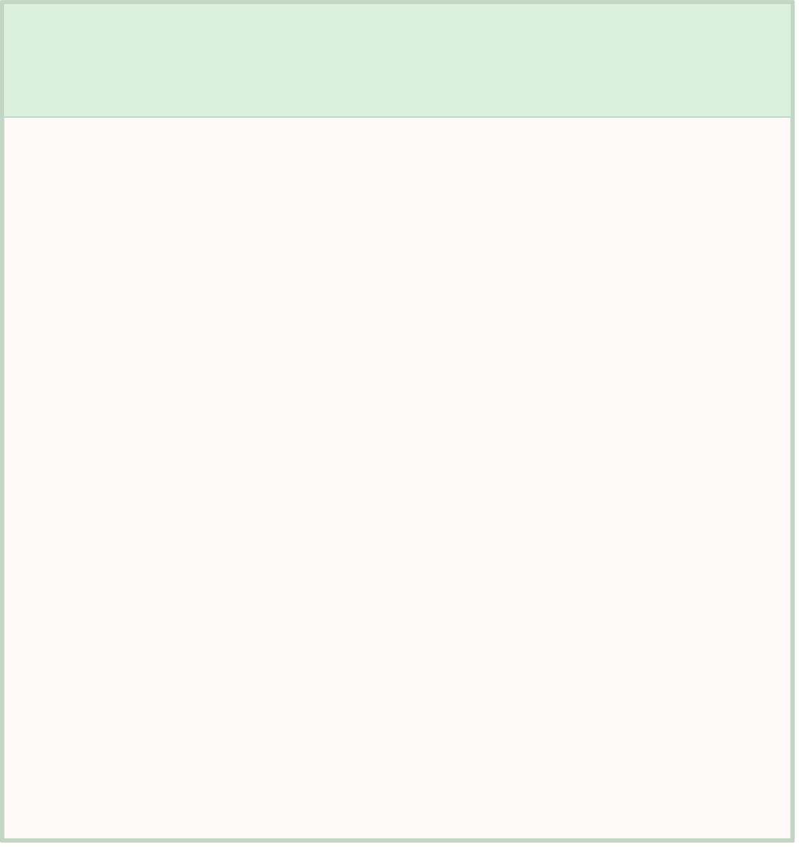
CAPITOLO 3
Esempi Pratici: Operazioni su Array
Concetti base — tre file che implementano le operazioni fondamentali.
1
2
3
010-somma-e-media.c
020-minimo-massimo-e-ricerca.c
030-trasformazione-elementi.c
Problema: illustrare il pattern accumulatore nelle sue varianti principali.
Tecnica: accumulatore inizializzato a 0; somma condizionale con if (solo positivi, solo negativi); passo 2 per posizioni pari/dispari; somma cumulativa per osservare il valore crescere passo per passo.
Problema: trovare minimo, massimo, secondo massimo e cercare un valore.
Tecnica: inizializzazione a indice_max = 0 (non al valore); secondo massimo con condizione i != indice_max; ricerca con flag e && !trovato; conteggio occorrenze con ciclo completo.
Problema: modificare il contenuto di un array in diversi modi.
Tecnica: inversione con swap e temp; ciclo di inversione fino a N/2; funzione copia() elemento per elemento; scarto dalla media come parametro per evitare ricalcoli.

Slide 23
CAPITOLO 3
Esempi Pratici: Problemi su Operazioni
040 – Andamento borsa
050 – Contatore caratteri
060 – Classifica gara
070 – Paghe dipendenti
Analisi giornaliera titolo azionario su 10 giorni. Variazioni calcolate al volo senza secondo array; guadagno/perdita massima dalla prima variazione.
Occorrenze di ogni lettera in un testo. Indice con c - 'a'; scorrimento con while (testo[i] != '\0'); stampa solo lettere presenti.
Classifica di 8 atleti con distacco dal vincitore. Minimo (tempo più basso); %02d per i secondi; confronto con cast (double).
Paghe lorde di 6 dipendenti vs media aziendale. Array calcolato paghe[i] = ore[i] * tariffe[i]; tre rami di confronto con la media.
080 – Rilevamento traffico
Top 3 strade più trafficate tra 8 senza ordinamento. Array selezionato[] come flag; ricerca ripetuta del massimo escludendo già scelti.

Slide 24
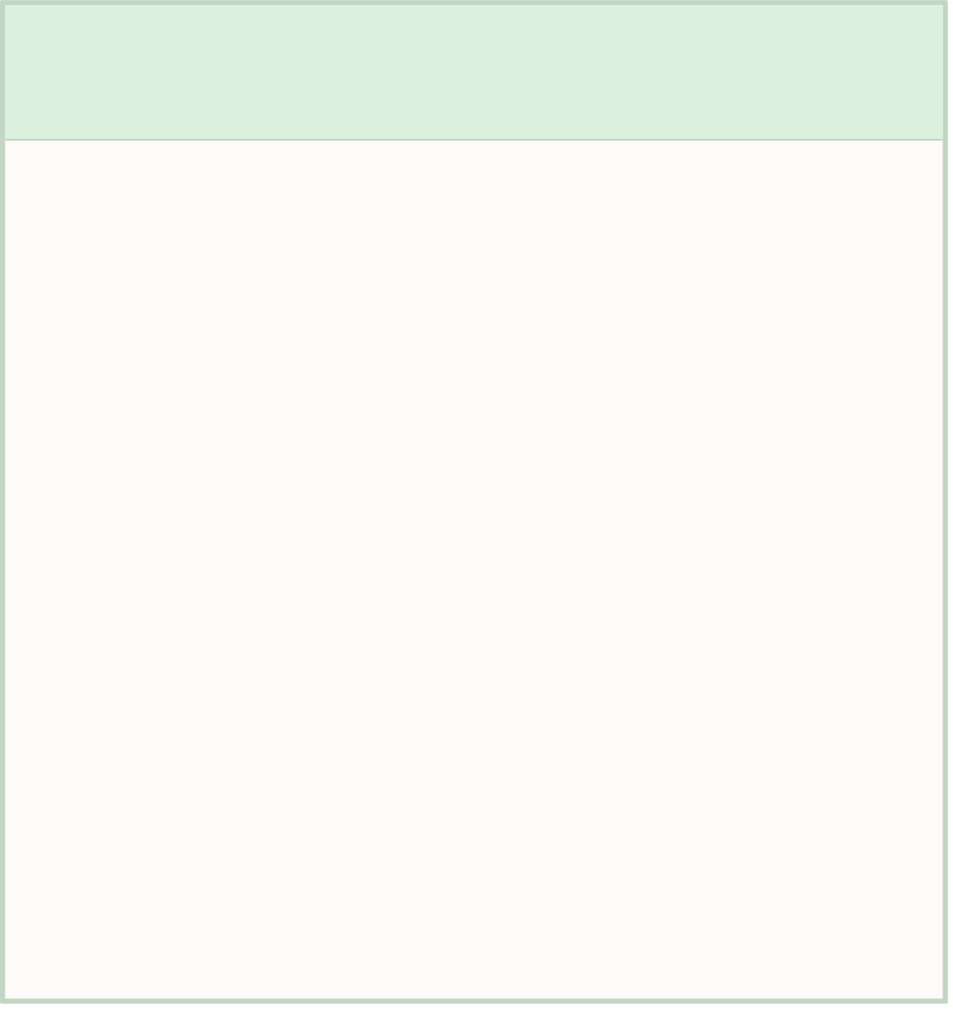
CAPITOLO 4
Esempi Pratici: Array e Funzioni
Concetti base — tre file che dimostrano il passaggio di array a funzioni.
1
2
3
010-passaggio-array-a-funzione.c
020-funzioni-su-array.c
030-funzioni-che-modificano-array.c
Problema: organizzare le operazioni fondamentali in funzioni riusabili.
Tecnica: media() richiama somma() internamente; tutte le funzioni di sola lettura dichiarano const int arr[]; cerca() restituisce -1 come sentinella.
Problema: mostrare la differenza tra passaggio per valore (scalari) e per riferimento (array).
Tecnica: raddoppia(int arr[], int n) modifica l'originale; sizeof(arr) dentro la funzione = dimensione del puntatore (8 byte); passaggio di porzione con &valori[3].
Problema: incapsulare le trasformazioni in-place in funzioni riusabili.
Tecnica: copia(src, dst, n) dimostra che le modifiche a dst non toccano src; il main usa copia() prima di ogni trasformazione per ripartire dall'originale.

Slide 25
CAPITOLO 4
Esempi Pratici: Problemi su Array e Funzioni
040 – Normalizzazione misure
050 – Cifrario Cesare
060 – Gestione magazzino
070 – Analisi partita
Cifrare e decifrare spostando ogni lettera di N posizioni. cifra() e decifra() in-place; formula cifratura con % 26; +26 per evitare indici negativi.
Ricerca, carico e scarico prodotti. trova_prodotto() restituisce -1; aggiorna_quantita() rifiuta operazioni che porterebbero a quantità negative.
Statistiche marcatori squadra di calcio. media_gol() richiama totale_gol(); stampa_classifica() con top-k configurabile.
Normalizzare tensione in [0.0, 1.0] e calcolare scarti. normalizza(src, dst, n) costruisce array di output; guardia contro massimo = 0.
080 – Registro presenze
Presenze mensili di 6 dipendenti vs soglia. percentuale_presenza(giorni, totale) riusata da più funzioni; indice come valore di ritorno.

Slide 26

CAPITOLO 5
Esempi Pratici: Array a Tappo
Concetti base — tre file che introducono e approfondiscono la tecnica del tappo.
1
2
3
010-introduzione-al-tappo.c
020-operazioni-con-tappo.c
030-tappo-su-array-di-char.c
Problema: confrontare direttamente la tecnica a dimensione fissa con quella a tappo.
Tecnica: somma_con_n(arr, n) vs somma_con_tappo(arr); aggiunta manuale con dati[pos] = 25; dati[pos+1] = TAPPO; collegamento con le stringhe: while (parola[j] != '\0').
Problema: implementare le operazioni fondamentali su un array a tappo.
Tecnica: lunghezza() restituisce l'indice del tappo; inserisci_in_fondo() verifica pos + 1 < MAX; rimuovi() con shift include il tappo nel ciclo; riempimento progressivo da array vuoto {TAPPO}.
Problema: reimplementare le funzioni standard delle stringhe.
Tecnica: lunghezza_stringa() = strlen; copia_stringa() copia anche '\0'; confronta_stringhe() restituisce a[i] - b[i]; concatena() trova prima il '\0' di dst.

Slide 27
CAPITOLO 5
Esempi Pratici: Problemi su Array a Tappo
040 – Lista della spesa
050 – Log eventi
060 – Coda prenotazioni
070 – Sensori attivi
Analisi log con classificazione per codice. Tappo = 0; classificazione con codice / 100 (divisione intera); scorrimento al contrario per l'ultimo evento.
Gestire una lista di prezzi a tappo. Prezzi in centesimi per evitare errori floating point; tappo = -1; conversione con / 100 e % 100 nella stampa.
Coda FIFO di prenotazioni mediche con due array paralleli. Tappi sincronizzati su entrambi; shift parallelo; conversione minuti→HH:MM con / 60 e % 60.
Registro dinamico dei soli sensori attivi. Tre valori di ritorno (1=OK, 0=pieno, -1=duplicato); rimuovi() usa cerca() per trovare l'indice; guardia n > 0.
080 – Playlist musicale
Inserimento in posizione e rimozione per ID. Shift in avanti dal fondo per inserimento; range valido di pos: [0, len]; controllo len + 1 >= MAX.

